Slide 1
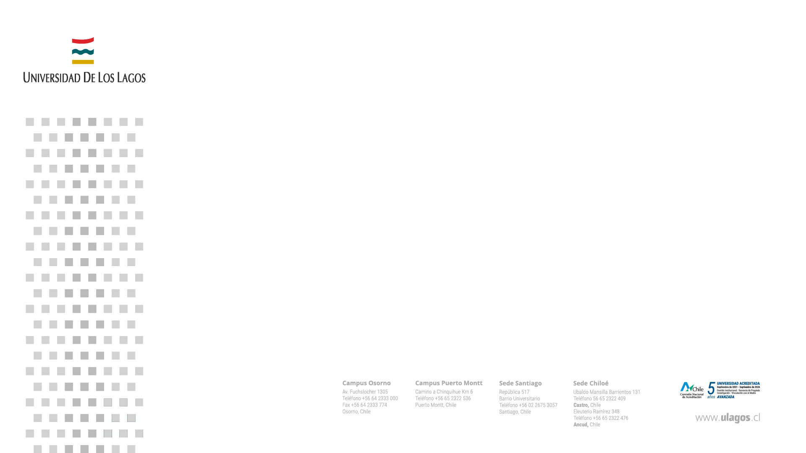
FICHA TECNICA DE AVANCE
DIRECCION DE INVESTIGACIÓN
VICERRECTORIA DE INVESTIGACIÓN Y POSTGRADO
Redes Territoriales de Investigación
JUNIO 2024
Título de la Iniciativa de Investigación: Actualización de una Guía de Actividad Física para Preescolares: una estrategia preventiva para combatir la obesidad infantil.
Nombre de participantes equipo: Nataly Schneider, Javiera Martinez, Carolina Fuentes, Graciela Gallegos

Slide 2

BREVE DESCRIPCIÓN DE PROYECTO
Este proyecto tiene como objetivo actualizar la Guía de actividad física en preescolares RTI 2019 según la necesidad de la comunidad educativa a través de la implementación de la guía de actividad física en la comunidad educativa y luego la medición de la percepción de la comunidad educativa sobre la misma.
Posterior a esto se realizará una nueva confección de la guía incorporando las mejoras sugeridas por los usuarios de la guía.
Investigación de tipo cuantitativo descriptivo de corte transversal para una población objetivo corresponde a la comunidad educativa de niños y niñas entre 4 años 0 meses y 0 días a 5 años 11 meses y 30 días que se encuentran matriculados en Escuelas adscritas a la Dirección Administrativa de Educación Municipal de la ciudad de Puerto Montt, y sean alumnos regulares de los cursos prekinder y kinder.

Slide 3
LOGROS DESTACADOS A LA FECHA
A la fecha se ha logrado lo siguiente:
Socialización del proyecto con el DEM y comunidades educativas.
Autorización por el Comité ética científico para la realización del proyecto.
Procedimiento de consentimientos informados.
Mediciones antropométricas y toma de datos para las variables sociodemográficas.
Gestión compra de todos los artículos para la implementación de la guía.
Implementación de la guía a través de la entrega de los kits de materiales a la comunidad educativa.
Validación y aplicación de la encuesta de percepción
Recolección de encuestas y análisis de resultados.
Modificación de Guia de actividad física.
Socialización nueva Guía ( en proceso).

Slide 4
PRODUCTOS DE LA INICIATIVA DE INVESTIGACIÓN A NIVEL LOCAL. En esta sección enuncie los principales productos y/o tipo de transferencia que se realizarán por la iniciativa de investigación al nivel municipal-regional, para el desarrollo o bienestar del territorio en cuestión.
Este proyecto tiene contemplado como producto de investigación entregar en formato digital la actualización de la Guía de actividad física para preescolares. Dicha guía será entregada para socializar con el Departamento de Educación Municipal de Puerto Montt, pero al ser un contenido digital se pretende socializar con toda la comunidad educativa municipal de Puerto Montt y la que se alcance a través de los canales comunicacionales de la Universidad.

Slide 5

INSTITUCIONES PARTICIPANTES: Deben indicarse aquellas instituciones públicas y/o privadas que tendrán participación directa en la ejecución e impactos de la iniciativa de investigación a nivel local.
Este proyecto se construyó frente a las necesidades del Departamento de Educación Municipal de Puerto Montt a través de la Coordinación de la educación parvularia del mismo y la Escuela Alemania de la ciudad.

Slide 6
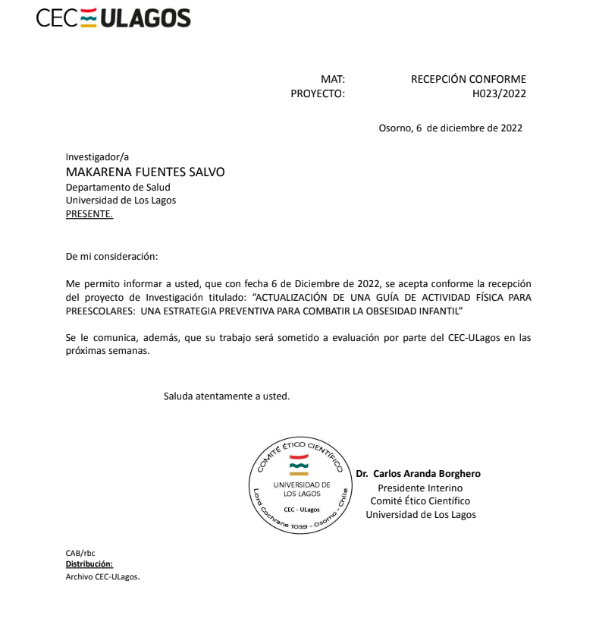
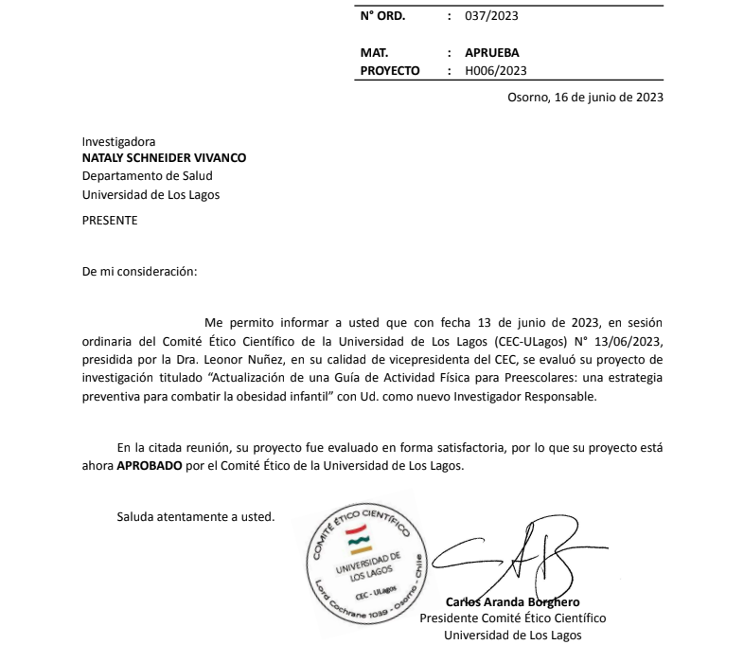
Autorización por el Comité ética científico para la realización del proyecto.

Slide 7
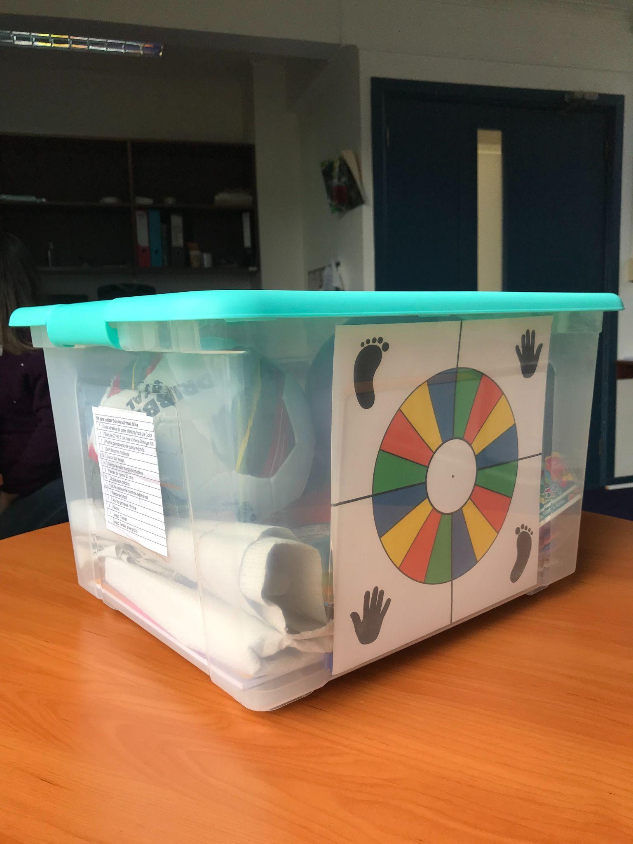
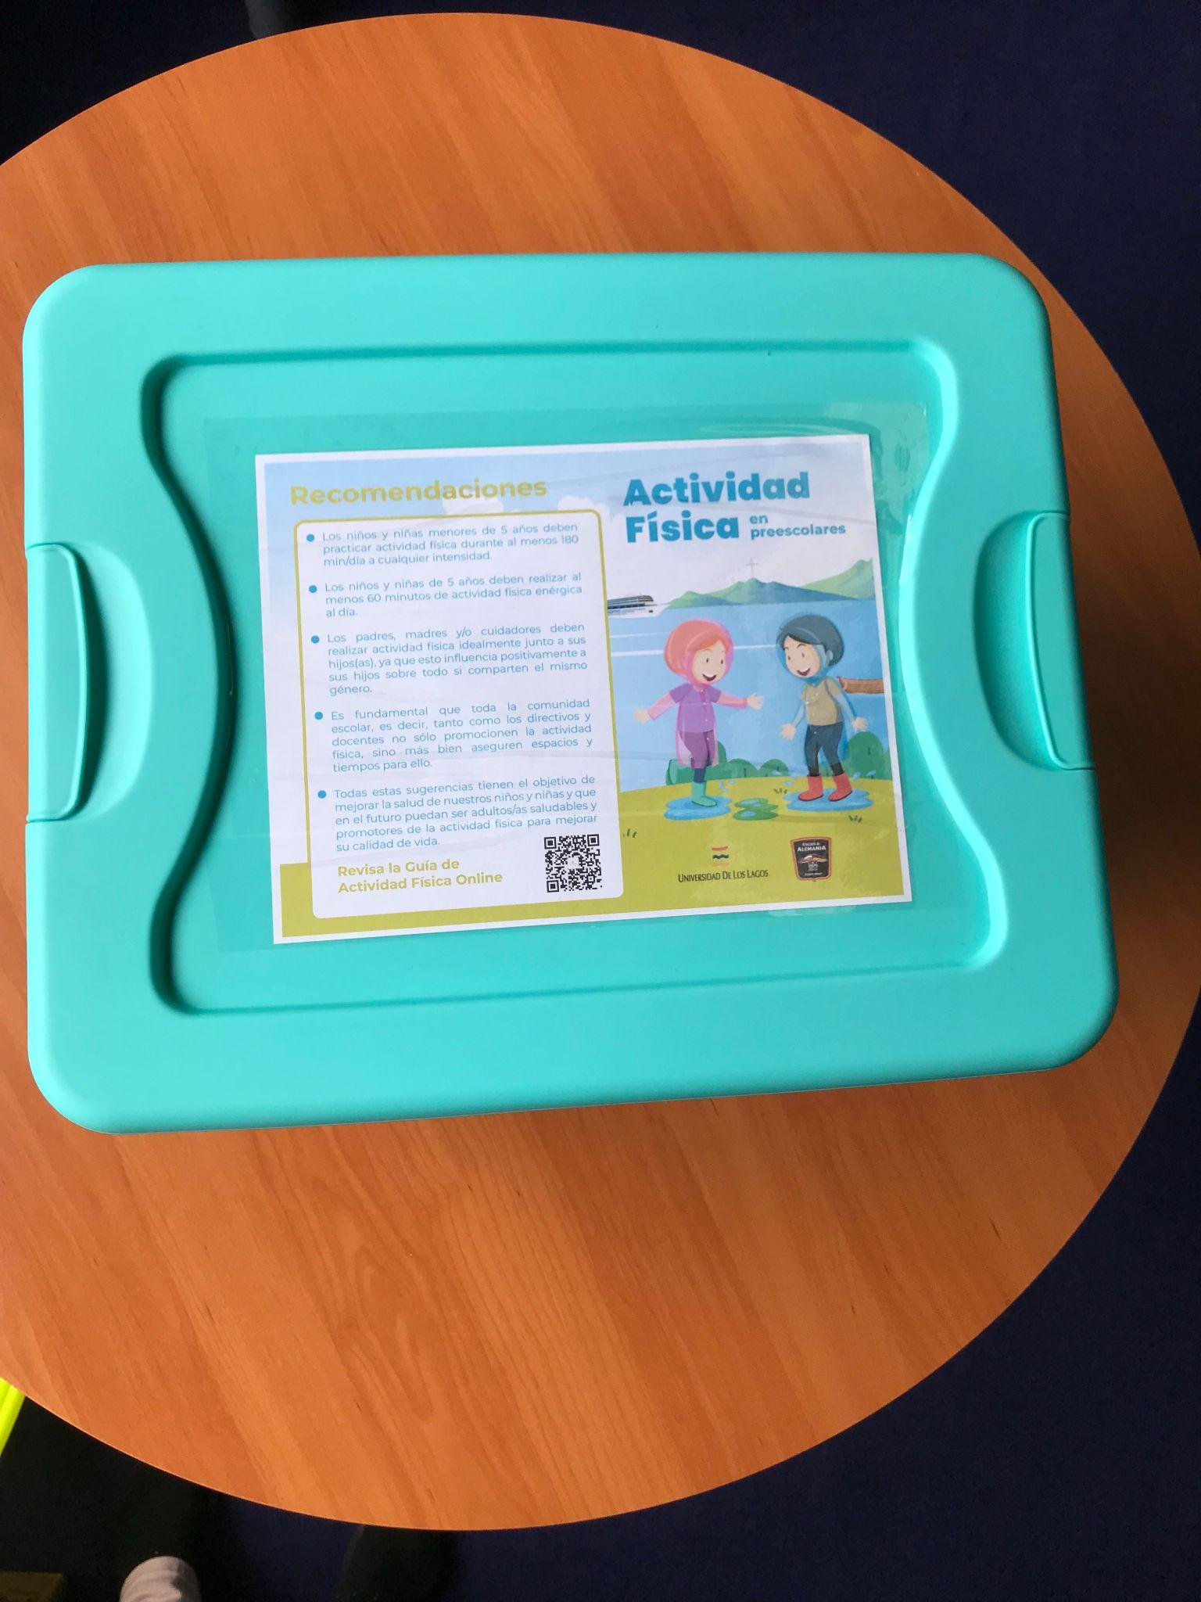
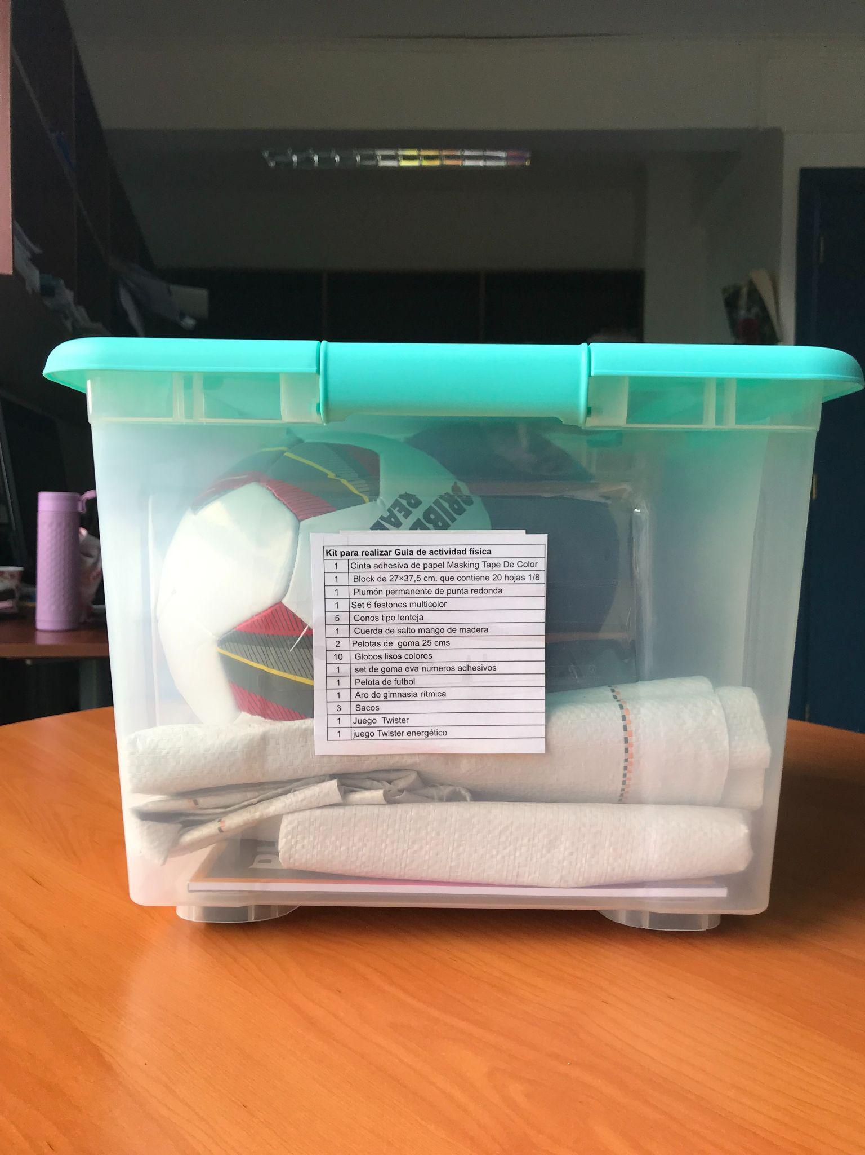
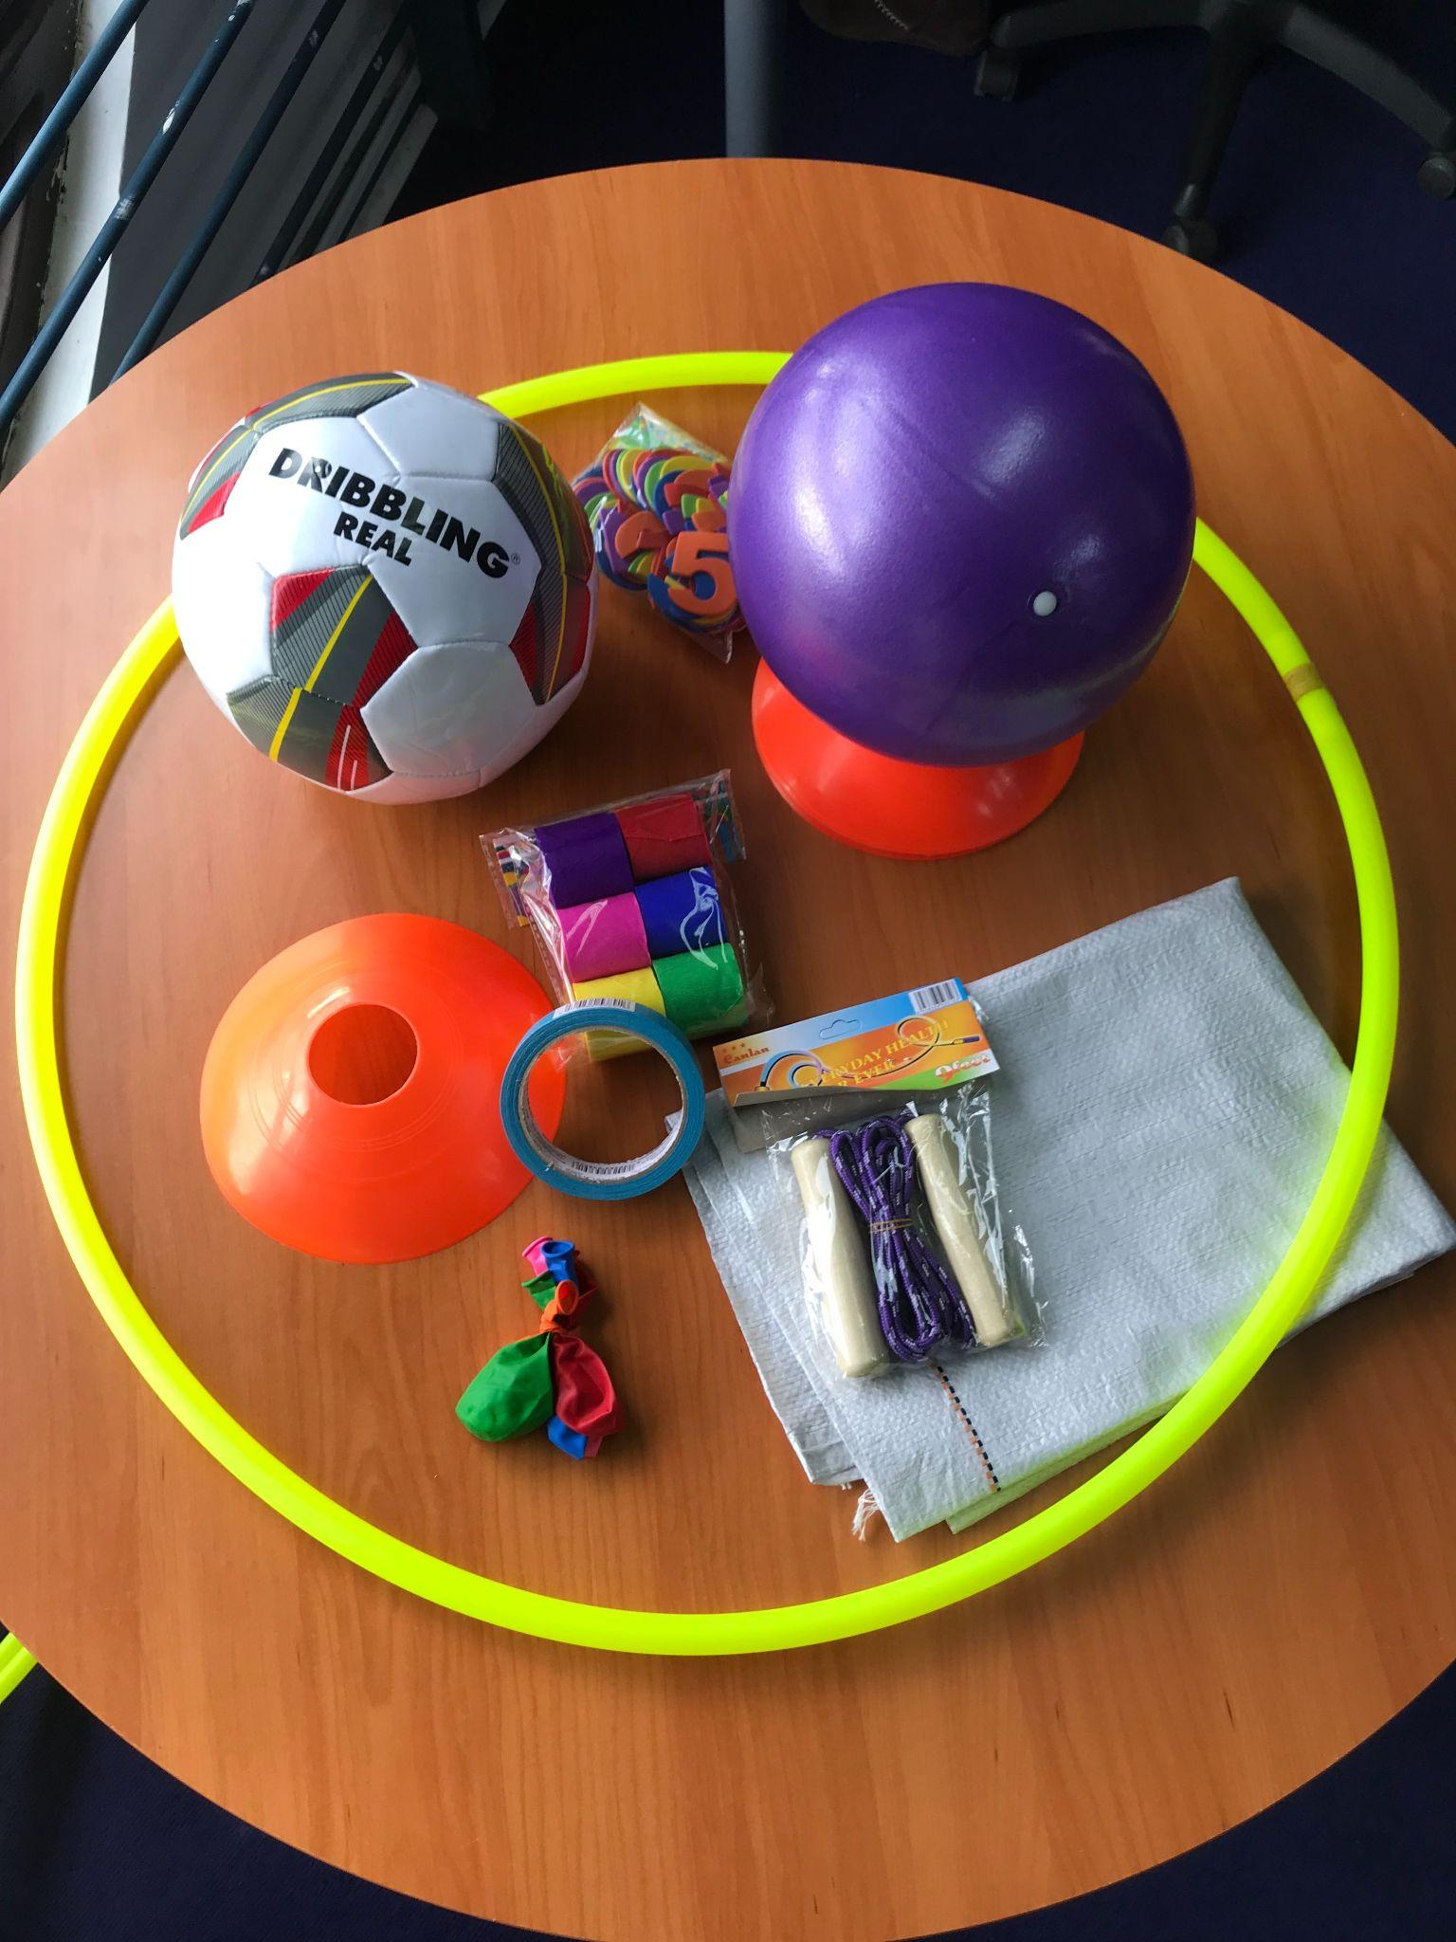
Gestión compra de todos los artículos para la implementación de la guía.

Slide 8
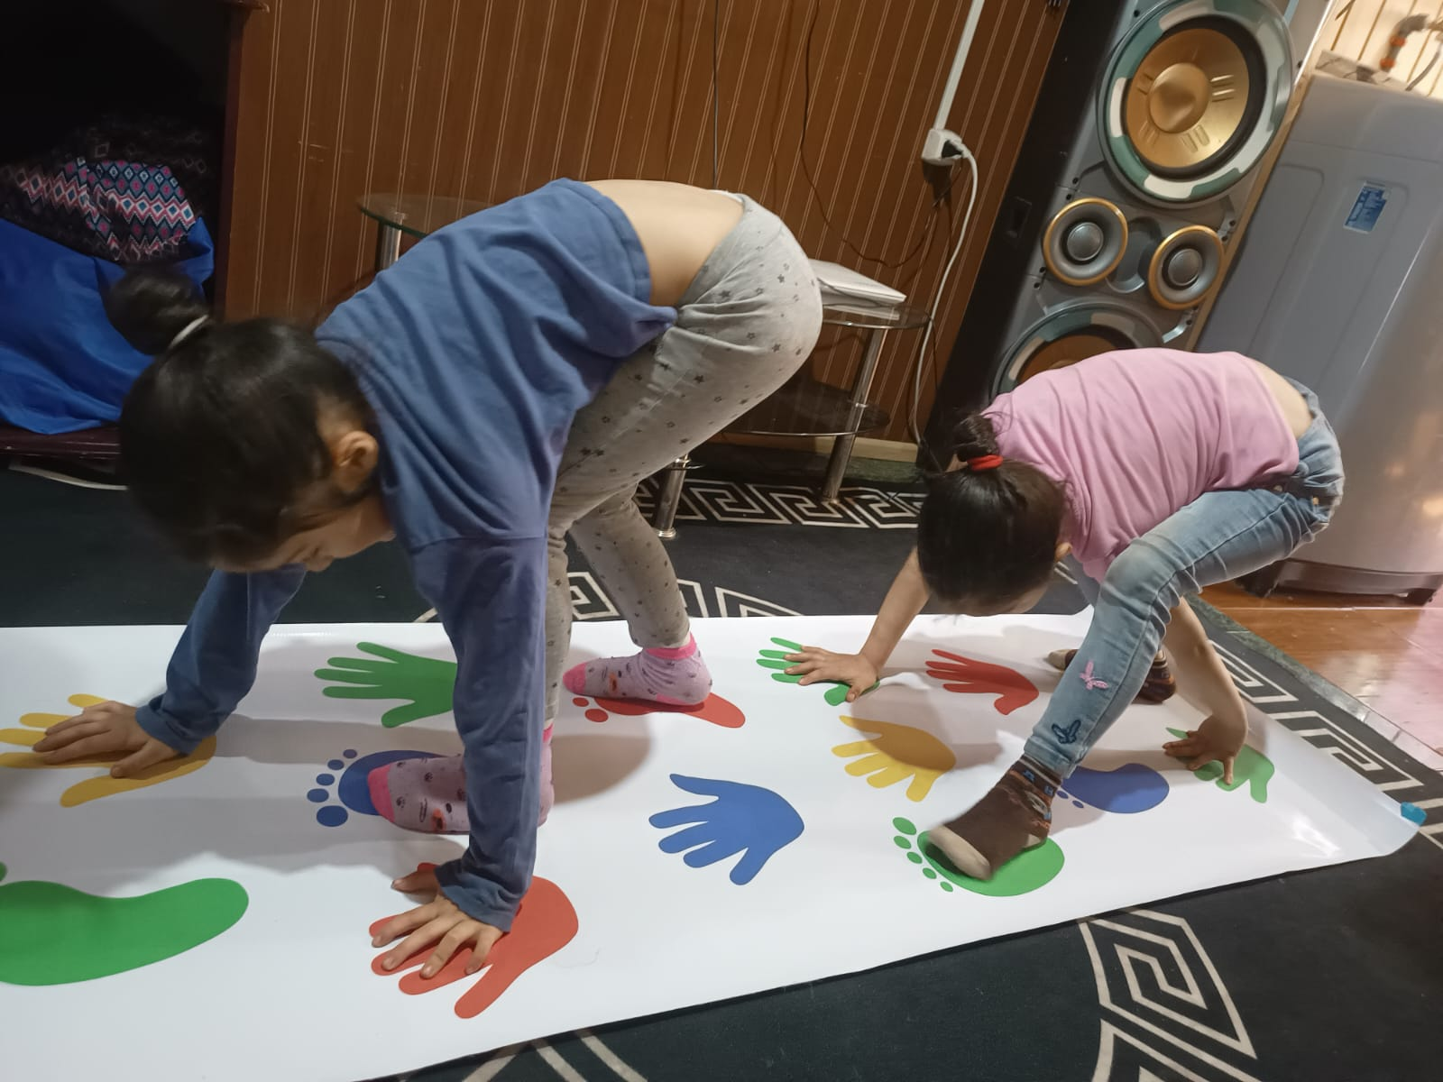
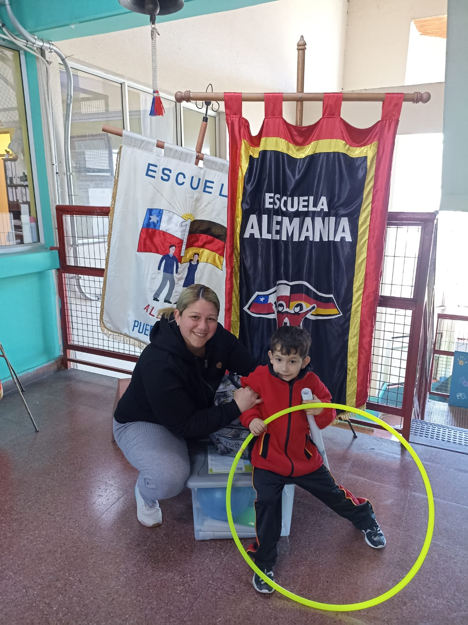
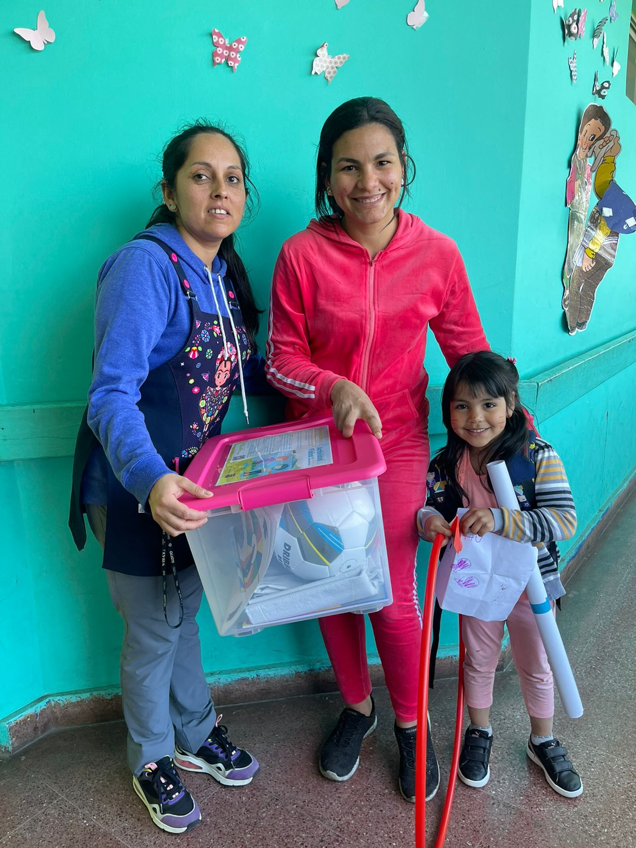
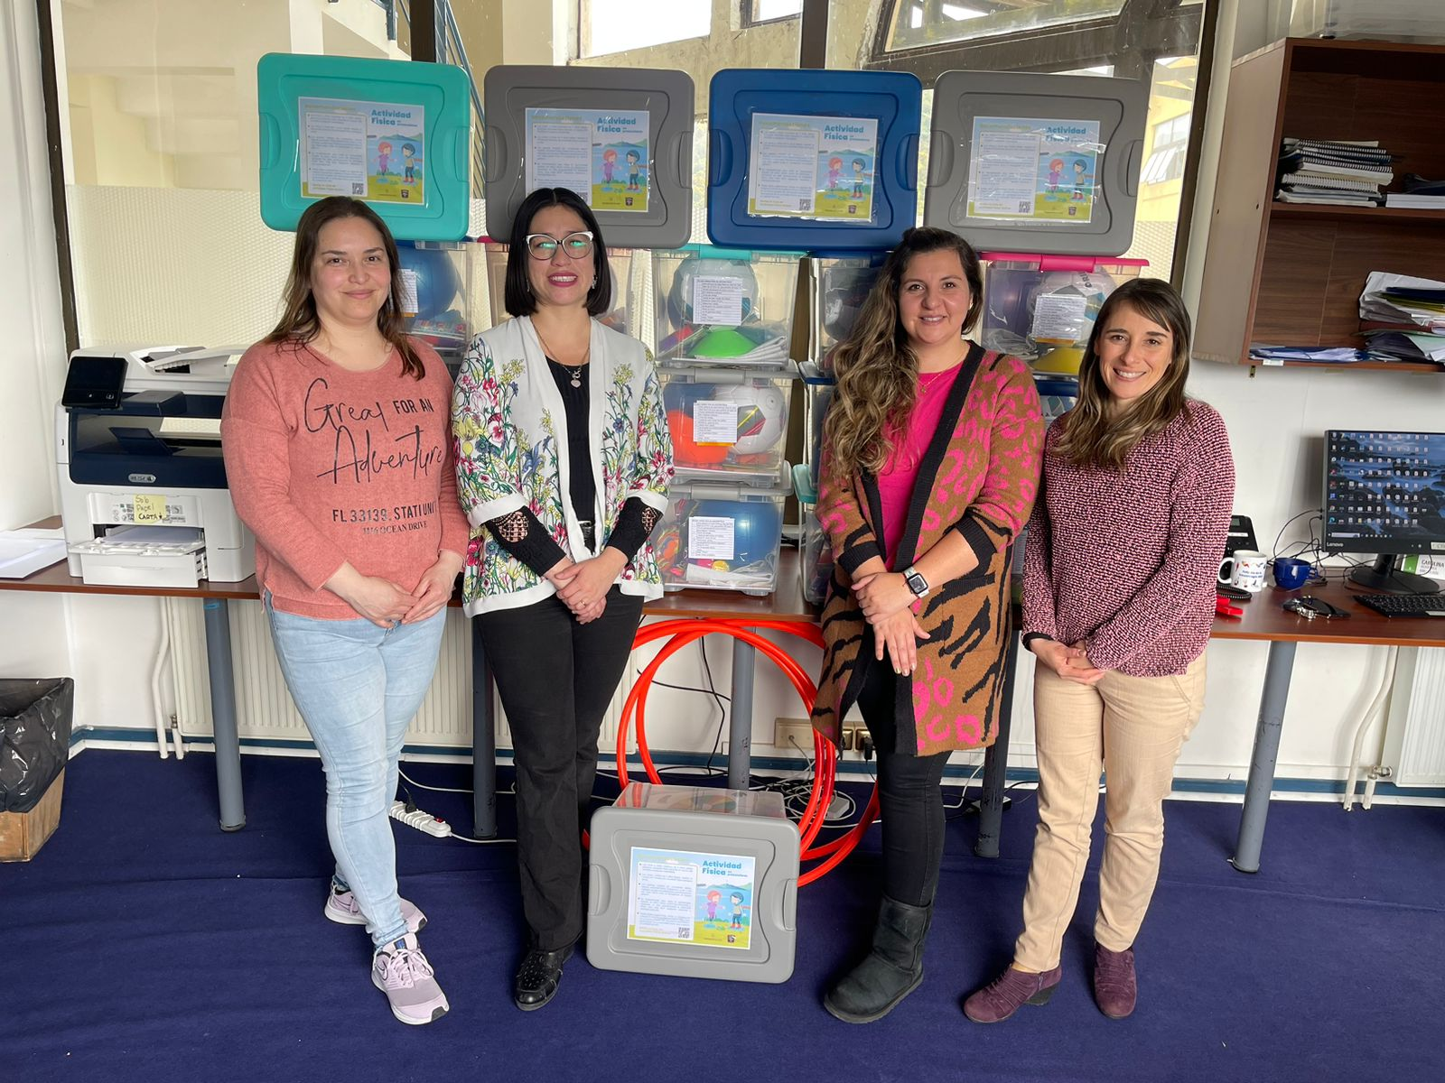
Implementación de la guía a través de la entrega de los kits de materiales a la comunidad educativa.

Slide 9

GRACIAS
Dirección de Investigación
VICERRECTORÍA DE INVESTIGACIÓN Y POSTGRADO
UNIVERSIDAD DE LOS LAGOS
ENERO 2024

